Slide 1

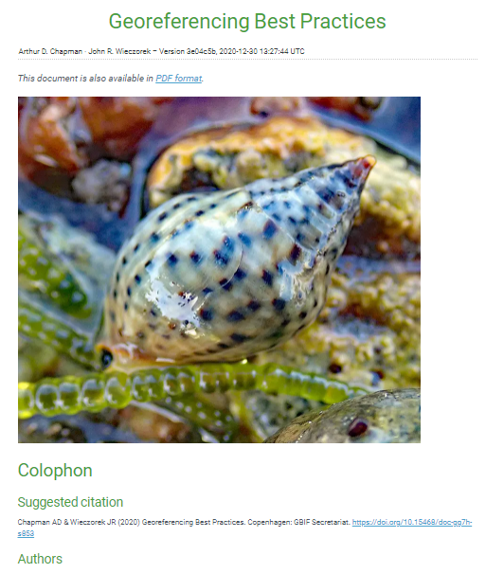
?
Elementos mínimos:
Coordenadas
Sistema de referencia de coordenadas (o datum)
Incerteza
Buena descripción de la localidad
Georreferenciación
Chapman AD & Wieczorek JR (2020)
Georeferencing Best Practices.
Copenhagen: GBIF Secretariat. https://doi.org/10.15468/doc-gg7h-s853

Slide 2

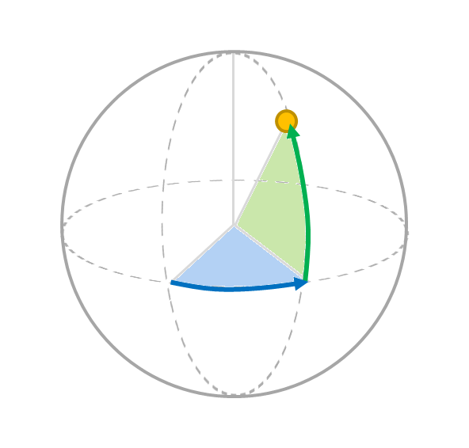
Coordenadas
Conjunto de valores que define una posición dentro de un sistema de coordenadas.
Sirven para representar lugares en el
espacio relativos a otros lugares.
Meridiano Greenwich
Meridiano local
Geográficas
Latitud y Longitud
lat
Coordenadas
Ecuador
long
Notes:
A propósito de las buenas practicas, que no falten las de nuestra comunicación para un adecuado desarrollo del taller en este espacio.
Use la función de Preguntas y respuestas (Q&A) para dejar sus comentarios y preguntas a lo largo de la presentación.
Una vez finalizada la charla, use la función Levantar la mano para realizar sus preguntas al ponente, esta alternativa le ayudará a sacarle más provecho al taller.
Evite hacer sus preguntas en el canal del Chat, ahí podrían pasar desapercibidas.

Slide 3
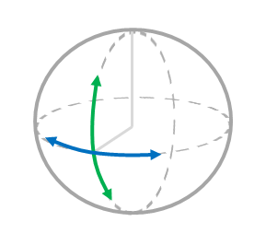
grados minutos segundos
grados minutos decimales
grados decimales
26° 13’ 14.8’’ S
26° 13.24667’ S
- 26.220778°
Formato
Valores límite
Latitud
- 90° 90°
Longitud
- 180° 180°
Fracción de un grado que corresponde al número de dígitos significativos en la fuente de coordenadas.
Precisión
- 26.220778°
0.000001
26° 13’ 14.8’’ S
3600 seg ------ 1 grado
0.1 seg -------- x = 0.0002777 grados
Coordenadas
Definidas dentro de un sistema de coordenadas de referencia
Notes:
A propósito de las buenas practicas, que no falten las de nuestra comunicación para un adecuado desarrollo del taller en este espacio.
Use la función de Preguntas y respuestas (Q&A) para dejar sus comentarios y preguntas a lo largo de la presentación.
Una vez finalizada la charla, use la función Levantar la mano para realizar sus preguntas al ponente, esta alternativa le ayudará a sacarle más provecho al taller.
Evite hacer sus preguntas en el canal del Chat, ahí podrían pasar desapercibidas.

Slide 4
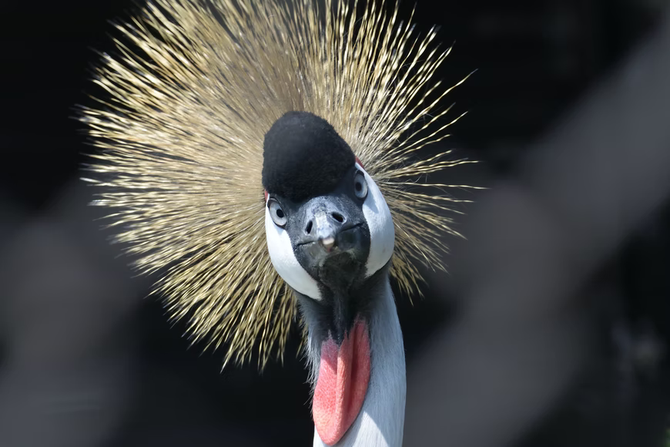
Sistemas de coordenadas de referencia
Nagara Oyodo, CC0
Notes:
grey crowned crane (Balearica regulorum), grulla coronada cuelligrís

Slide 5
?
¿Sabe qué es un datum geodésico? O, ¿puede al menos dar un ejemplo de uno?
sí
no
Notes:
A propósito de las buenas practicas, que no falten las de nuestra comunicación para un adecuado desarrollo del taller en este espacio.
Use la función de Preguntas y respuestas (Q&A) para dejar sus comentarios y preguntas a lo largo de la presentación.
Una vez finalizada la charla, use la función Levantar la mano para realizar sus preguntas al ponente, esta alternativa le ayudará a sacarle más provecho al taller.
Evite hacer sus preguntas en el canal del Chat, ahí podrían pasar desapercibidas.

Slide 6
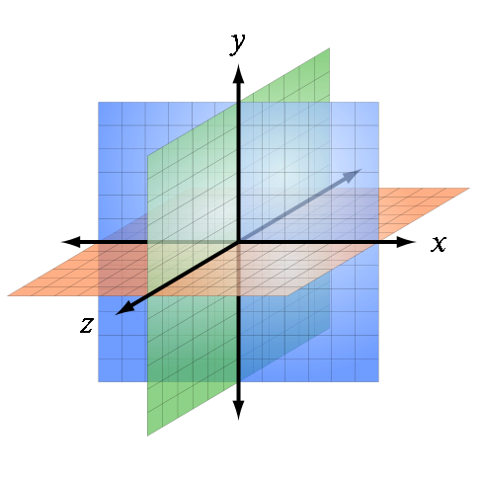
Sistemas de coordenadas de referencia
Sistemas de coordenadas
Sistema geométrico que define la naturaleza y la relación de las coordenadas que utiliza para definir posiciones inequívocamente.
I, Sakurambo. CC BY-SA 3.0
Sistemas de coordenadas de referencia (CRS o SRS)
Sistema de coordenadas definido en relación a un datum.
Sistemas de coordenadas de referencia geográfico
Sistema de coordenadas de referencia basado en un datum geodésico que utiliza coordenadas geográficas para describir posiciones sobre la superficie de la Tierra.
Notes:
Coordinates Ref System
Spatial Ref System

Slide 7
Sistemas de coordenadas de referencia
Datum geodésico
Modelo matemático que utiliza un elipsoide de referencia para describir el tamaño y la forma de la superficie de la Tierra y agrega la información necesaria para el origen y orientación de sistemas de coordenadas sobre esa superficie.

Slide 8
Datum
mundo

Slide 9
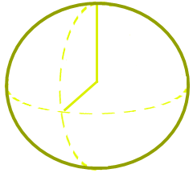
Datum
Datum A
elipsoide de referencia
mundo
posición del origen
escala
orientación de los ejes

Slide 10
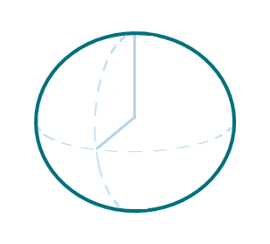
Datum
Datum A
elipsoide de referencia
mundo
posición del origen
escala
orientación de los ejes
elipsoide
de referencia
Datum B

Slide 11
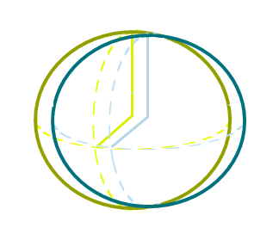
Datum
Datum A
elipsoide de referencia
mundo
elipsoide
de referencia
Datum B

Slide 12
Datum

Slide 13
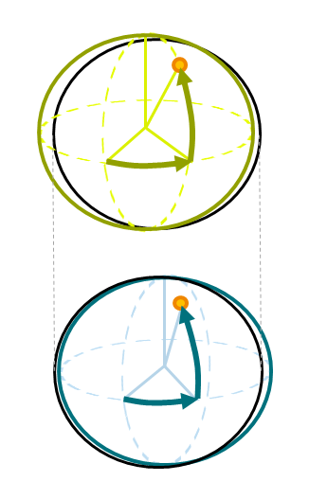
Datum

Slide 14
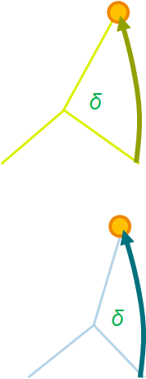
Datum
LATITUD
δ > δ

Slide 15
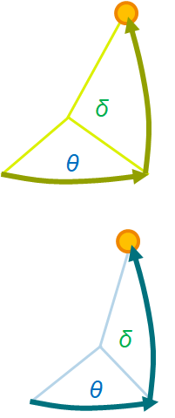
Datum
LATITUD
δ > δ
LONGITUD
θ < θ

Slide 16
Sistemas de coordenadas de referencia
Datum geodésico
Modelo matemático que utiliza un elipsoide de referencia para describir el tamaño y la forma de la superficie de la Tierra y agrega la información necesaria para el origen y orientación de sistemas de coordenadas sobre esa superficie.
Más de 750 distintos
World Geodetic System WGS 84, 72, 66, 60
North American Datum NAD83, NAD 27
Ordnance Survey of Great Britain OSGB36
European Datum ETRS89, ED50
Australian Datum GDA94
Japanese Datum JGD2011, Tokyo97
Chinese Datum BJS54, XAS80, GCJ-02, BD-09
PZ-90.11, usado por GLONASS
GTRF, usado por Galileo
International Terrestrial Reference Frames (ITRF88, 89, 90, 91, 92, 93, 94, 96, 97, 2000, 2005, 2008, 2014)
…
Notes:
La confusión sobre SRS puede dar lugar a errores posicionales de hasta 5.6 km. Los errores por datum desconocido alcanzan valores de mínimo 1550 m y máximo 5360 m.

Slide 17
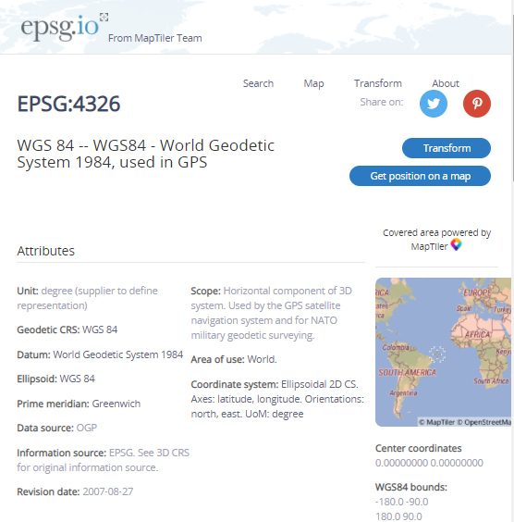
Sistemas de coordenadas de referencia
WGS 84 - World Geodetic System 1984
EPSG:4326
https://epsg.io/4326
Sistema de coordenadas de referencia geodésico horizontal utilizado globalmente, sobre el que se basan las mediciones de GPS.
El término también se usa comúnmente para denotar:
el datum geodésico utilizado por este sistema
el elipsoide sobre el cual el datum está basado

Slide 18
?
Le repito la pregunta…
¿sabía qué es un datum geodésico? O, ¿podía al menos dar un ejemplo de uno?
sí
no
Notes:
A propósito de las buenas practicas, que no falten las de nuestra comunicación para un adecuado desarrollo del taller en este espacio.
Use la función de Preguntas y respuestas (Q&A) para dejar sus comentarios y preguntas a lo largo de la presentación.
Una vez finalizada la charla, use la función Levantar la mano para realizar sus preguntas al ponente, esta alternativa le ayudará a sacarle más provecho al taller.
Evite hacer sus preguntas en el canal del Chat, ahí podrían pasar desapercibidas.

Slide 19
?
Elementos mínimos:
Coordenadas
Sistema de referencia de coordenadas (o datum)
Incerteza
Buena descripción de la localidad
Georreferenciación
Chapman AD & Wieczorek JR (2020)
Georeferencing Best Practices.
Copenhagen: GBIF Secretariat. https://doi.org/10.15468/doc-gg7h-s853

Slide 20

Fuentes de incerteza más comunes:
Extensión de la localidad
Datum desconocido
Exactitud del GPS
Precisión de las coordenadas
Precisión en las medidas de dirección
Precisión en las medidas de distancia
Incerteza
asociada a una georreferencia
Notes:
Recordemos que independientemente del método de georreferenciación utilizado, las incertezas en los datos son esenciales para la documentación, pues pueden definir la idoneidad de los datos y, por lo tanto, su calidad. Existen distintas fuentes de incerteza en la interpretación de cada localidad, así como en las fuentes de datos utilizadas para georreferenciar.

Slide 21
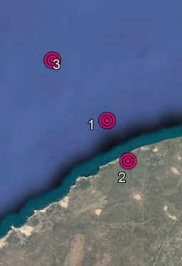
Fuentes de incerteza más comunes:
Precisión de las coordenadas
1. Millonésima de grado
-42.060001
-63.927627
2. Décima de grado
-42.1
-63.9
3. Grado más cercano
-42
-64
Incerteza
asociada a una georreferencia
Notes:
Recordemos que independientemente del método de georreferenciación utilizado, las incertezas en los datos son esenciales para la documentación, pues pueden definir la idoneidad de los datos y, por lo tanto, su calidad. Existen distintas fuentes de incerteza en la interpretación de cada localidad, así como en las fuentes de datos utilizadas para georreferenciar.

Slide 22
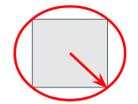
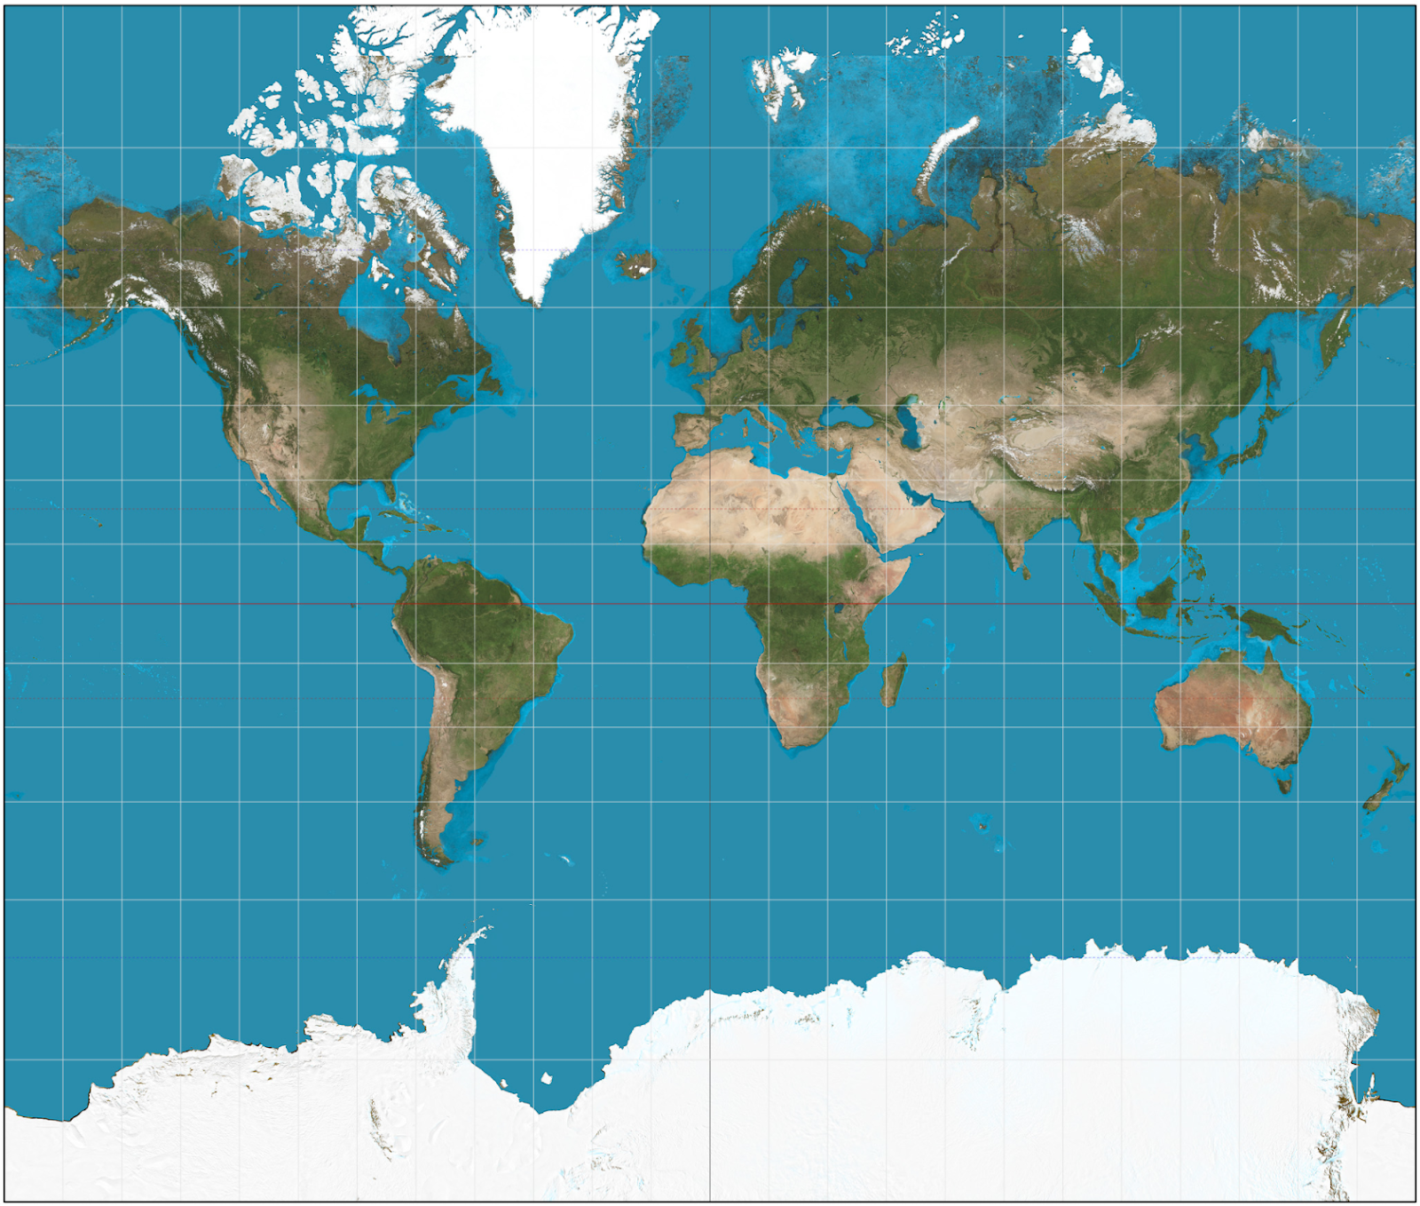
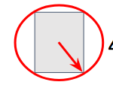
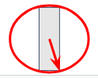
Fuentes de incerteza más comunes:
Precisión de las coordenadas
78.6 km
0
68.0 km
45S
Incerteza
asociada a una georreferencia
57.3 km
75S
Notes:
Incerteza por 1° en la coordenada. Un grado no corresponde a la misma distancia en todas partes sobre la superficie de la Tierra.

Slide 23
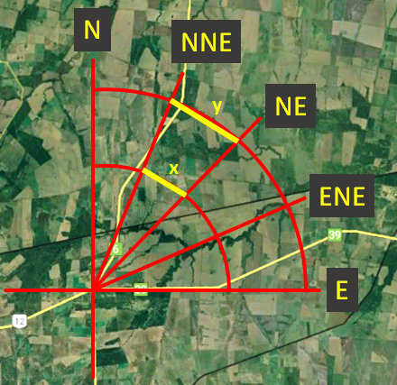
Fuentes de incerteza más comunes:
Precisión en las medidas de dirección
Incerteza
asociada a una georreferencia
Notes:
Incerteza por 1° en la coordenada. Un grado no corresponde a la misma distancia en todas partes sobre la superficie de la Tierra.

Slide 24
Fuentes de incerteza más comunes:
Extensión de la localidad
Datum desconocido
Exactitud del GPS
Precisión de las coordenadas
Precisión en las medidas de dirección
Precisión en las medidas de distancia
Incerteza
asociada a una georreferencia
Incerteza global
En Darwin Core: coordinateUncertaintyInMeters
Notes:
Recordemos que independientemente del método de georreferenciación utilizado, las incertezas en los datos son esenciales para la documentación, pues pueden definir la idoneidad de los datos y, por lo tanto, su calidad. Existen distintas fuentes de incerteza en la interpretación de cada localidad, así como en las fuentes de datos utilizadas para georreferenciar.

Slide 25
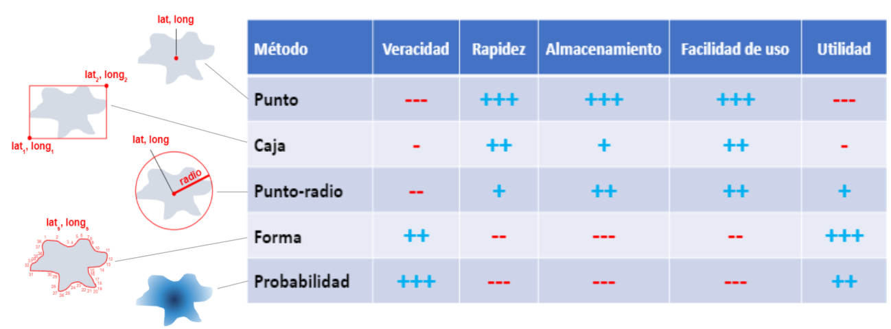
Cálculo de incerteza global
Depende de:
tipo de localidad
método de georreferenciación
Incerteza
asociada a una georreferencia
Notes:
Incerteza por 1° en la coordenada. Un grado no corresponde a la misma distancia en todas partes sobre la superficie de la Tierra.

Slide 26
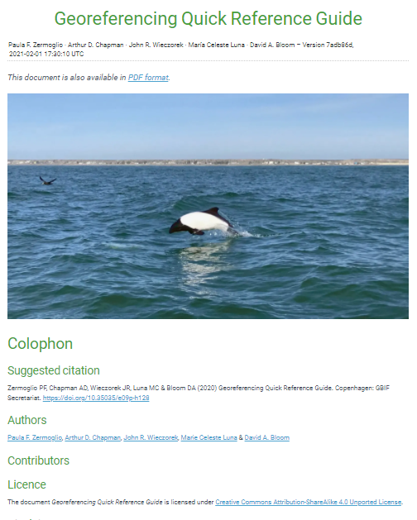
Cálculo de incerteza global
Con el método del punto-radio
Incerteza
asociada a una georreferencia
Zermoglio et al. (2020) https://doi.org/10.35035/e09p-h128
Notes:
Incerteza por 1° en la coordenada. Un grado no corresponde a la misma distancia en todas partes sobre la superficie de la Tierra.

Slide 27
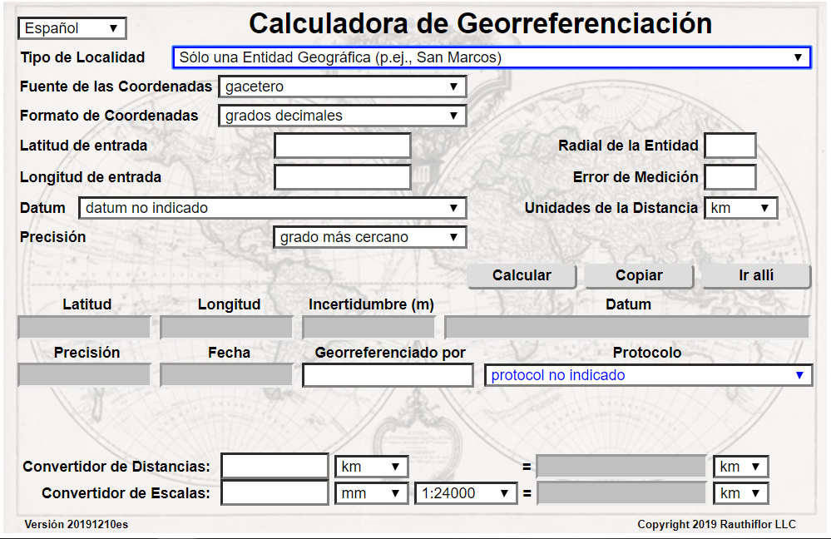
Cálculo de incerteza global
Con el método del punto-radio
Incerteza
asociada a una georreferencia
Wieczorek & Wieczorek (2021)
http://georeferencing.org/
georefcalculator/gc.html
Notes:
Incerteza por 1° en la coordenada. Un grado no corresponde a la misma distancia en todas partes sobre la superficie de la Tierra.

Slide 28
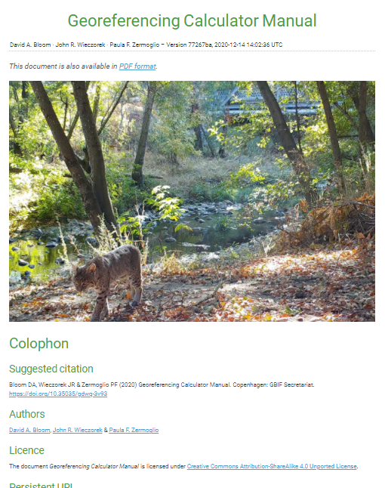
Cálculo de incerteza global
Con el método del punto-radio
Incerteza
asociada a una georreferencia
Wieczorek & Wieczorek (2021)
http://georeferencing.org/
georefcalculator/gc.html
Bloom et al. (2020)
https://doi.org/10.35035/gdwq-3v93
Notes:
Incerteza por 1° en la coordenada. Un grado no corresponde a la misma distancia en todas partes sobre la superficie de la Tierra.

Slide 29
?
Elementos mínimos:
Coordenadas
Sistema de referencia de coordenadas (o datum)
Incerteza
Buena descripción de la localidad
Metadatos de georreferenciación
Georreferenciación
Chapman AD & Wieczorek JR (2020)
Georeferencing Best Practices.
Copenhagen: GBIF Secretariat. https://doi.org/10.15468/doc-gg7h-s853

Slide 30
?
Metadatos
En Darwin Core:
Protocolo
Fuentes
Quién
Cuándo
Observaciones
georeferenceProtocol
georeferenceSources
georeferencedBy
georeferencedDate
georeferenceRemarks
Georreferenciación

Slide 31
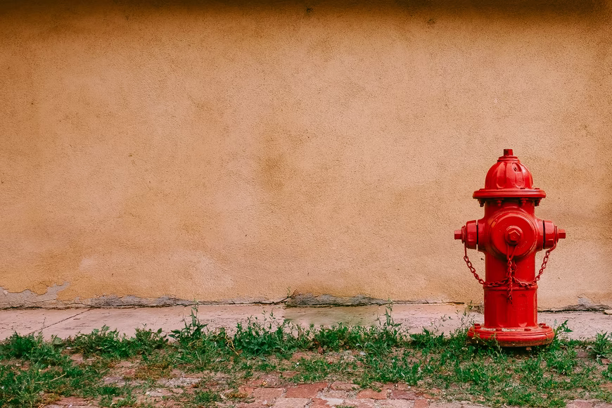
Errores comunes, cómo evitarlos y cómo corregirlos
Ashim D’Silva, CC0
Notes:
Cómo evitar incendios, cómo apagarlos si ya se han generado, sin ocasionar una inundación.

Slide 32

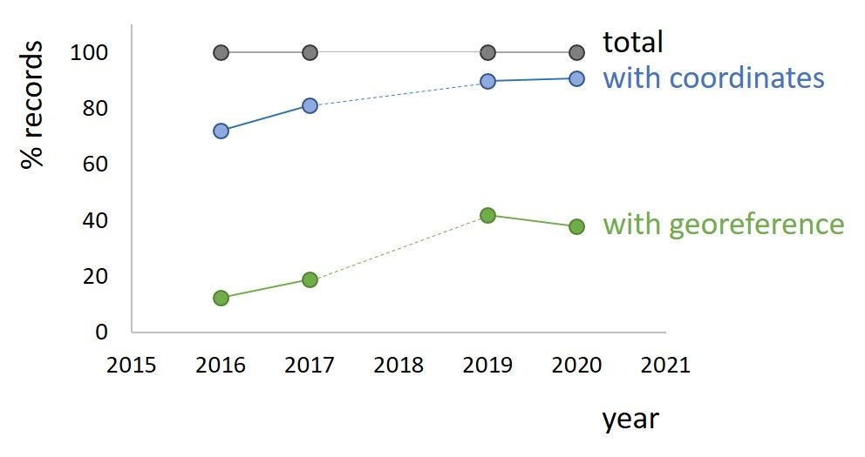

Falta de georreferencia
Errores comunes, cómo evitarlos y cómo repararlos
Data from GBIF snapshots 2016, 2017, 2019, 2020.

Slide 33
Falta de georreferencia
 | Utilidad | Ocurrencias | % | Localidades | %
Total | - | > 1,400 M |  | >99 M
Coord | mapeable | > 1,300 M | 93 | > 79 M | 79
Coord + Incerteza | mapeable con círculo | > 502 M | 36 | > 47 M | 48
Coord + Incerteza + datum (conocido o no) | potencialmente utilizable | > 344 M | 25 | > 30 M | 31
Coord + Incerteza + Datum identificable | completo | > 266 M | 19 | > 27 M | 27
Coord + Incerteza + Datum identificable + Fuente + Protocolo | teóricamente reproducible | > 6 M | 0.4 | > 1 M | 1
Errores comunes, cómo evitarlos y cómo repararlos
Data from GBIF snapshot 2020-04-09.
Notes:
Here mappable means you can put it on a map, roughly, although you may be up to around 5km off by missing the datum.
Identifiable datum: datum that can be matched to some EPSG

Slide 34
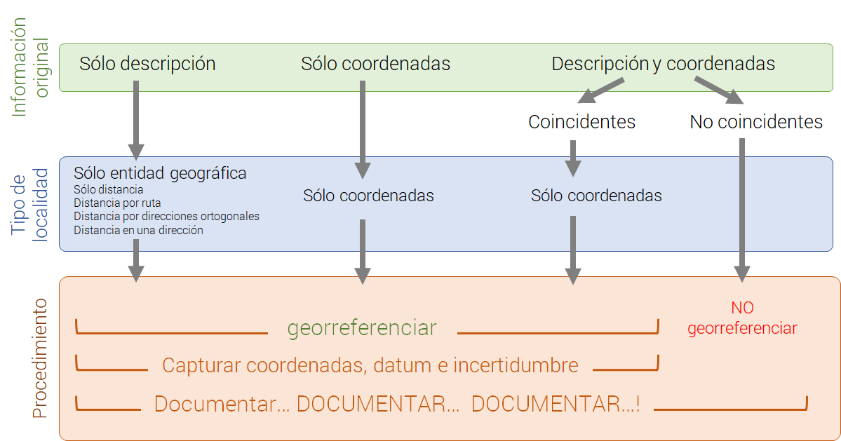

Falta de georreferencia
Errores comunes, cómo evitarlos y cómo repararlos
¡Georreferenciar!
Pero antes: ¡planificar!
https://tinyurl.com/PlanGeorref

Slide 35
Georreferencia incompleta en:
3 elementos mínimos
¡Entonces no está georreferenciado!
Georreferenciar
descripción de localidad
Corroborar con las fuentes
NO inventar una descripción
Errores comunes, cómo evitarlos y cómo repararlos
metadatos
Trabajo detectivesco o volver a georreferenciar

Slide 36
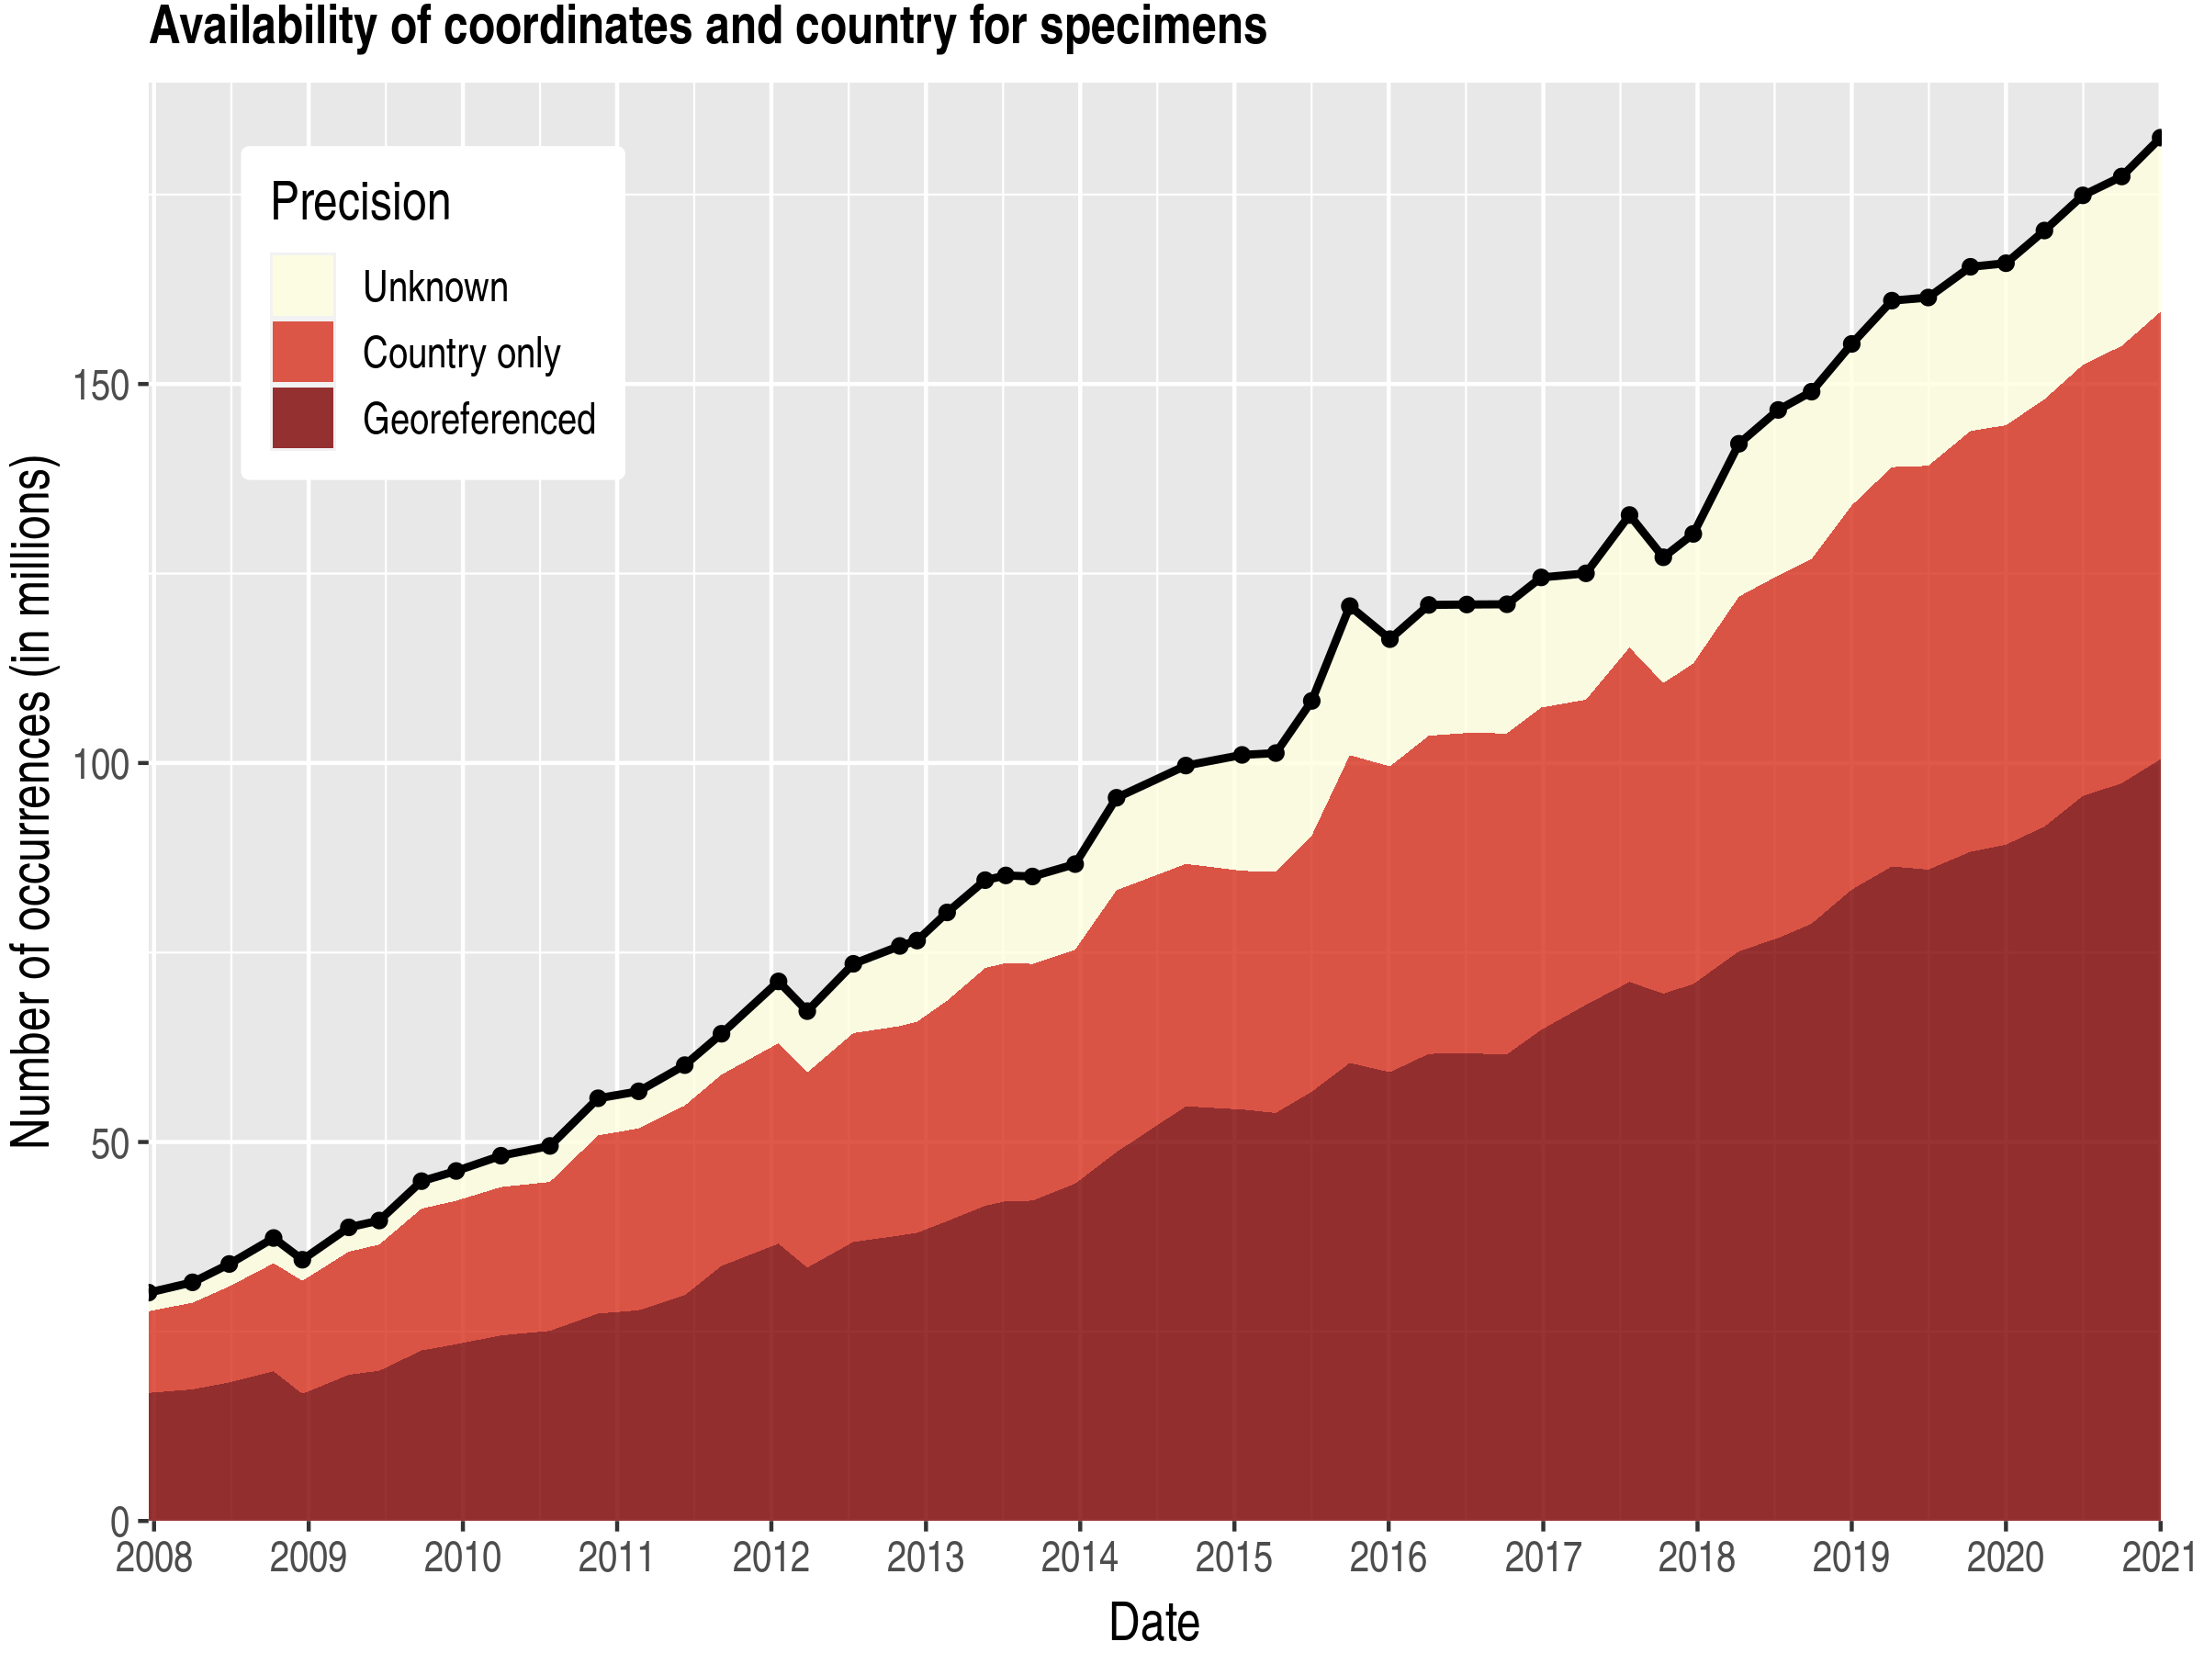
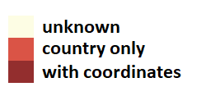
Falta de coordenadas
Corroborar con las fuentes
Georreferenciar
NO asignar coordenadas sin georreferenciar
Modificado de GBIF Global Data Trends, https://www.gbif.org/analytics/global, 2021-03-11
Errores comunes, cómo evitarlos y cómo repararlos
Notes:
If we now look at georeferences in GBIF (coords + uncert + datum):
Of all the records in GBIF, %’s with coordinates, % with georeferences

Slide 37
Errores en las coordenadas
“Sencillos”
e.g., negaciones,
enroques
Restringir valores posibles
Chequeos tempranos y periódicos
Corroborar con las fuentes
Corroborar con la descripción de la localidad
Corregir con criterio (si se puede) y DOCUMENTAR
Complejos
Errores comunes, cómo evitarlos y cómo repararlos
Notes:
If we now look at georeferences in GBIF (coords + uncert + datum):
Of all the records in GBIF, %’s with coordinates, % with georeferences

Slide 38
Inconsistencias internas
“Sencillas”
Restringir valores posibles
Chequeos tempranos y periódicos
Corroborar con las fuentes
Corregir con criterio (si se puede) y DOCUMENTAR
CUIDADO con asumir especialmente si se tiene poca información
Complejas
Errores comunes, cómo evitarlos y cómo repararlos
Notes:
If we now look at georeferences in GBIF (coords + uncert + datum):
Of all the records in GBIF, %’s with coordinates, % with georeferences

Slide 39
Geografía incompleta
Completar con criterio (si se puede) y DOCUMENTAR
CUIDADO con asumir especialmente si se tiene poca información
Utilizar fuentes (gaceteros, mapas, servicios en línea) confiables
Facilitar ingreso de información utilizando campos con valores restringidos y menúes desplegables.
Errores comunes, cómo evitarlos y cómo repararlos
Notes:
If we now look at georeferences in GBIF (coords + uncert + datum):
Of all the records in GBIF, %’s with coordinates, % with georeferences

Slide 40
?
¿Cuáles de las siguientes acciones lleva a cabo en su institución?
Limpieza de datos
Georreferenciación
Documentación de calidad de datos
Entrenamiento de personal en manejo y calidad de datos de biodiversidad
Notes:
A propósito de las buenas practicas, que no falten las de nuestra comunicación para un adecuado desarrollo del taller en este espacio.
Use la función de Preguntas y respuestas (Q&A) para dejar sus comentarios y preguntas a lo largo de la presentación.
Una vez finalizada la charla, use la función Levantar la mano para realizar sus preguntas al ponente, esta alternativa le ayudará a sacarle más provecho al taller.
Evite hacer sus preguntas en el canal del Chat, ahí podrían pasar desapercibidas.

Slide 41
Recomendaciones finales...
SIEMPRE retener (y compartir) la información original.
Utilizar fuentes confiables de información.
Facilitar el ingreso y evaluación de información, fomentando el uso de valores controlados y de identificadores.
DOCUMENTAR TODO cambio, incluyendo protocolos, quién, cuándo, fuentes, etc.
CUIDADO con la limpieza de campos individuales. Idealmente debería mirarse toda la información geográfica y de georreferenciación en conjunto.

Slide 42
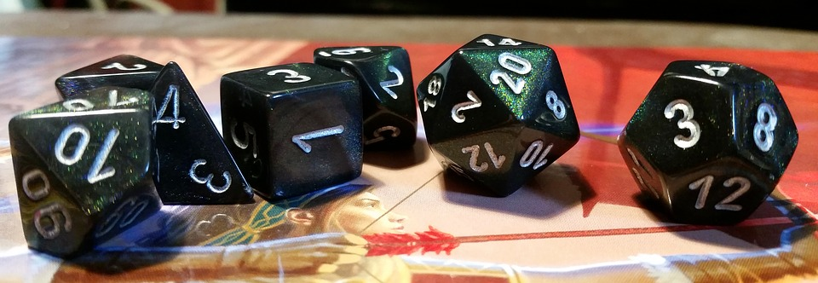
Recomendaciones finales...
.Armar flujos de trabajo claros y detallados.
Realizar chequeos tempranos y periódicos.
ENTRENAR a las personas que intervienen en cada etapas del ciclo de los datos (colectoras → usuarias).
CompLady, CC0

Slide 43

¡Gracias!
Nos vemos en un próximo capítulo
Notes:
Ahora los dejo con Anabela Plos del Nodo GBIF Argentina…

